Slide 1
FPAS Consistency Check Tools dalam Mendukung Efektivitas Penerapan BIPOLMIX
Ginanjar Utama
Fauzan Rachman
Nadira Firinda

Slide 2
Pendahuluan
Latar belakang, tujuan serta ruang lingkup penelitian
Bank Indonesia mengacu pada Forecasting and Policy Analysis System (FPAS) untuk melakukan proyeksi
Terdapat beberapa model yang dipakai Bank Indonesia dalam FPAS antara lain:(i) BIPOLMIX sebagai model inti, (ii) SOFIE untuk disagregasi dari model inti, (iii) MODBI untuk jangka menengah-panjang, dan (iv) beberapa model penunjang lainnya seperti ISMA untuk sektoral, model untuk NPI
Selain model – model yang disebutkan di atas, framework (Financial Programming and Policies) FPP (IMF, 2013) lazim digunakan sebagai alat untuk proyeksi dan konsistensi check besaran makro dalam sektor perekonomian
Kehandalan framework FPP untuk consistency checking sangat tergantung pada: (i) Dalamnya keterkaitan antar sektor ekonomi, (ii) Keakuratan dan kerincian data yang tersedia
Tujuan
Mengembangkan alat FPAS consistency check yang dapat digunakan dalam analisis serta mendukung efektivitas penerapan BIPOLMIX
Hasil dari penelitian ini adalah framework/model yang mampu membantu dan mendukung proses FPAS di DKEM Bank Indonesia, menangkap relasi antar variabel untuk memastikan konsistensi proyeksi makroekonomi lintas model (antara lain ARIMBI, SOFIE dan ISMA)
Ruang Lingkup
Kompilasi data triwulanan dan tahunan terkait perekonomian Indonesia, meliputi; sektor riil, eksternal serta blok moneter dan perbankan.
Melakukan penggabungan worksheet dari berbagai model.
Melakukan proses keterkaitan antar sektor antar sheet dalam framework FPP untuk menjamin dihasilkannya proyeksi dan analisis kebijakan yang konsisten dan akurat sesuai dengan tujuan di atas.

Slide 3
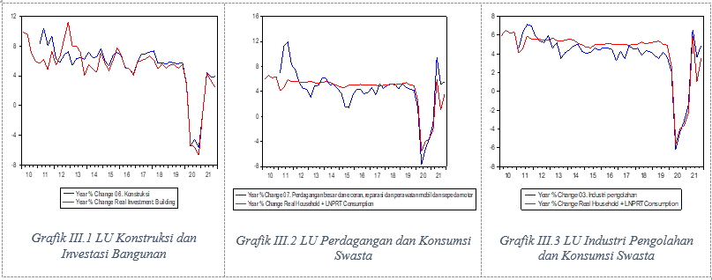
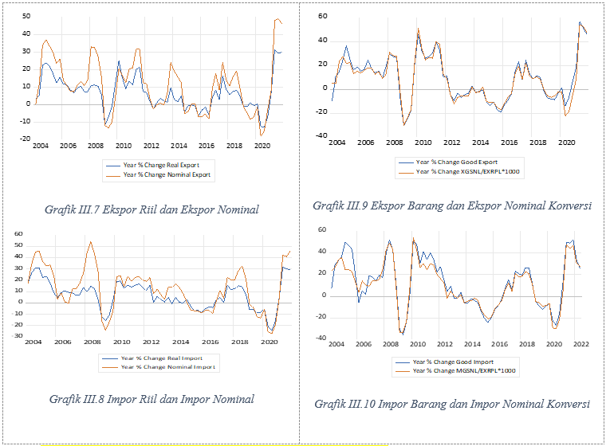
Stylized Fact
Blok Sektor Riil
Variabel yang diamati pada blok sektor riill meliputi Konsumsi Swasta, Konsumsi Pemerintah, Investasi Bangunan, LU Konstruksi, LU Perdagangan, LU Industri Pengolahan, LU Akomodasi dan Makan Minum LU Administrasi pemerintahan, dan LU Pertambangan.
Pada periode realisasi 2020-2021, baik dari sisi hubungan LU Konstruksi dan Investasi Bangunan, Perdagangan serta Industri Pengolahan dan Konsumsi Swasta hingga beberapa LU beserta komponen PDB lainnya telah memperlihatkan hubungan yang konsisten dan bergerak secara contemporaneous
Hal ini cukup lazim mengingat konsumsi swasta, LU perdagangan, dan industri pengolahan memiliki nature yang erat dan saling berkaitan, dimana aktivitas mobilitas dan konsumsi masyarakat akan berpengaruh terhadap manufacture demand indicator (new order & new export order) yang terukur dalam PMI serta berpengaruh terhadap penjualan kendaraan bermotor serta perdagangan eceran lainnya.
Blok Eksternal
Variabel yang diamati pada blok eksternal meliputi ekspor riil, ekspor barang, ekspor nominal konversi, impor riil, impor barang, dan impor nominal konversi

Slide 4
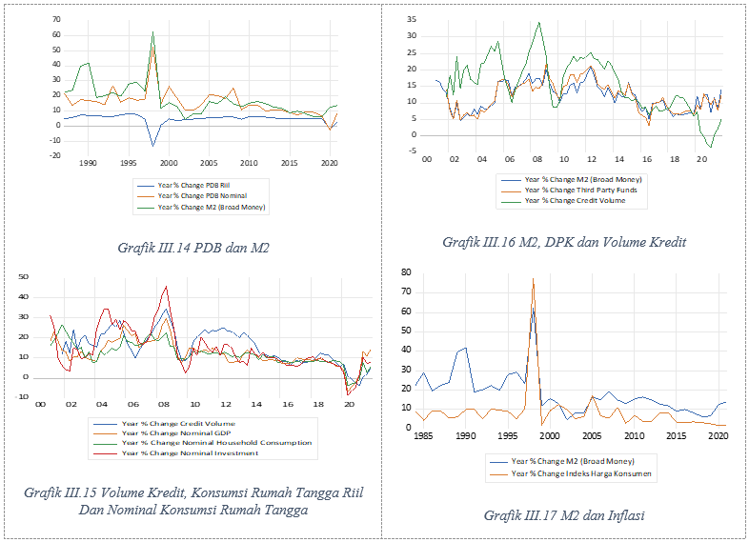
Stylized Fact (cont’d)
Blok Moneter dan Perbankan
Hasil empiris memperlihatkan bahwa hubungan M2, GDP, dan volume kredit bergerak secara contemporaneous selama 2000-2019 (grafik III.14 dan III.16).
Namun, perbedaan arah terlihat pada saat memasuki pandemi tahun 2020 dimana M2 mengalami peningkatan sedangkan PDB dan volume kredit menurun cukup dalam.
Peningkatan M2 didorong oleh kebijakan moneter akomodatif BI untuk mendorong pemulihan ekonomi nasional dengan menambah likuiditas (quantitative easing) melalui penurunan GWM dan ekspansi moneter.
Di sisi lain, dibandingkan PDB dan komponennya yang menurun seiring pandemi, penurunan volume credit tersebut terlihat terjadi sebagai dampak penurunan kinerja sektor riil pada saat pendemi (grafik III.15)

Slide 5
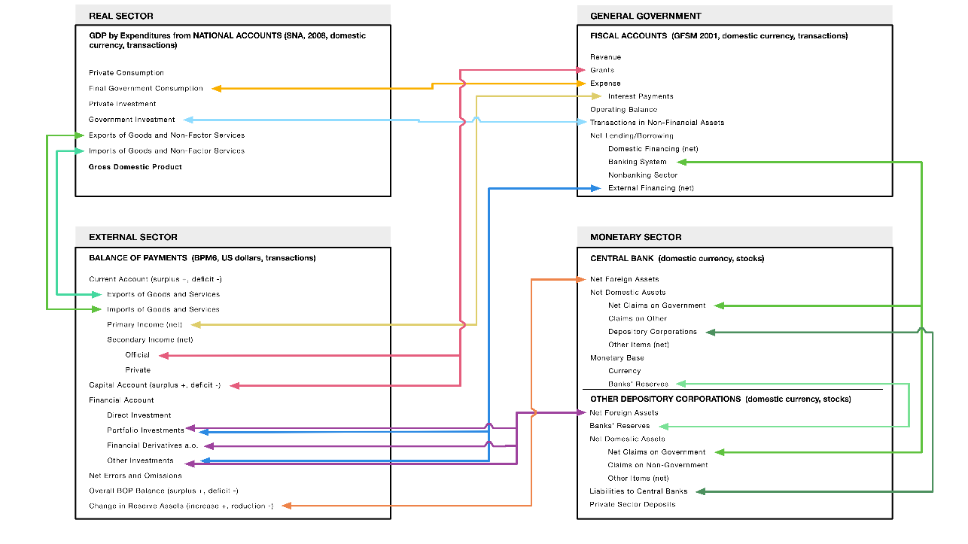
Framework FPP
Terdapat empat sektor utama dalam FPP, dan untuk menjembatani keempat sektor tsb (sektor riil, sektor moneter, sektor eksternal dan sektor fiskal) dibangun satu blok, yang disebut blok harga.
Dalam blok harga terdapat harga komoditi, aset, barang dan harga uang serta nilai tukar. Sedangkan dalam sektor riil akan dibagi dari dua pendekatan, yaitu pendekatan pengeluaran dan pendekatan sektoral.
Pada dasarnya framework FPP harus mampu memotret keseimbangan struktur perekonomian dalam periode tertentu
Hal ini tercermin pada lima neraca utama. Yaitu neraca sektor riil, moneter, eksternal, fiskal dan harga.
Notes:
Relasi antar sektor tersebut antara lain adalah:
“Ekspor” dan “Impor” pada neraca sektor riil sama dengan “Ekspor” dan “Impor” pada neraca sektor eksternal.
C^{G} pada neraca sektor riil sama dengan “Belanja berjalan” pada neraca sektor fiskal.
I^{G} pada neraca sektor riil sama dengan “Belanja modal” pada neraca sektor fiskal.
Bagian “Pemerintah” (bukan “swasta”) dari TR^{F} (net transfer dari luar negeri) pada neraca sektor eksternal sama dengan “Hibah” pada neraca sektor fiskal.
Bagaian “Pemerintah” (bukan “sektor swasta”) dari “Medium/long-term capital” dan “Short-term capital” pada “neraca transaksi finansial” dalam neraca pembayaran sama dengan “pembiayaan eksternal” dalam sektor fiskal.
Bagian “sektor swasta” dari “Medium/long-term capital” dan “Short-term capital” pada “neraca transaksi finansial” dalam neraca pembayaran sama dengan “Net foreign assets” dalam neraca DMBs’ pada sektor moneter.
“Cadangan devisa” (perubahan pada net foreign assets) dalam neraca pembayaran sama dengan “Net foreign asset” pada bagian bank sentral dalam sektor moneter.
Bagian “Sistem Perbankan” pada “Pembiayaan” dari sektor fiskal sama dengan “Tagihan kepada Pemerintah” pada bagian MA dan DMBs dari sekor moneter.
“Kredit untuk bank” pada neraca bank sentral dalam sektor moneter sama dengan “Liabilitas pada bank sentral” pada neraca DMB dalam sektor moneter.
“Giro bank” pada neraca BI dalam sektor moneter sama dengan “Giro bank” pada neraca DMB dalam sektor moneter.

Slide 6
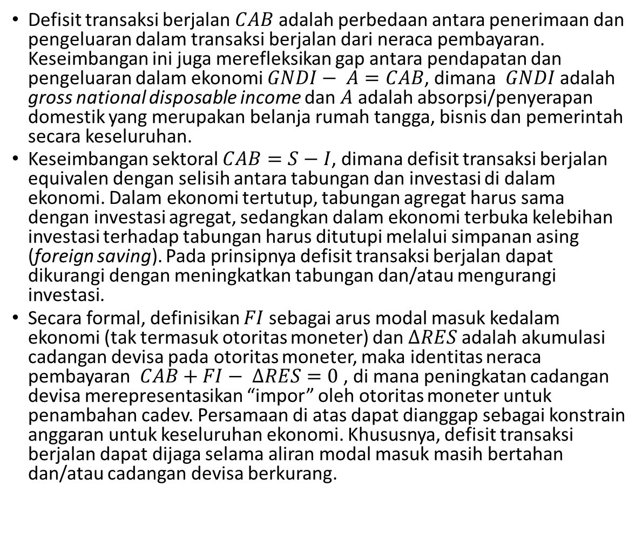

Framework FPP (cont’d)
$GNDI−A=S−I=CAB=−FI+ΔR$
Defisit transaksi berjalan $CAB$ adalah perbedaan antara penerimaan dan pengeluaran dalam transaksi berjalan dari neraca pembayaran. Keseimbangan ini juga merefleksikan gap antara pendapatan dan pengeluaran dalam ekonomi $GNDI− A=CAB$, dimana $GNDI$ adalah gross national disposable income dan $A$ adalah absorpsi/penyerapan domestik yang merupakan belanja rumah tangga, bisnis dan pemerintah secara keseluruhan.
Keseimbangan sektoral $CAB=S−I$, dimana defisit transaksi berjalan equivalen dengan selisih antara tabungan dan investasi di dalam ekonomi. Dalam ekonomi tertutup, tabungan agregat harus sama dengan investasi agregat, sedangkan dalam ekonomi terbuka kelebihan investasi terhadap tabungan harus ditutupi melalui simpanan asing (foreign saving). Pada prinsipnya defisit transaksi berjalan dapat dikurangi dengan meningkatkan tabungan dan/atau mengurangi investasi.
Secara formal, definisikan $FI$ sebagai arus modal masuk kedalam ekonomi (tak termasuk otoritas moneter) dan $ΔRES$ adalah akumulasi cadangan devisa pada otoritas moneter, maka identitas neraca pembayaran $CAB+FI− ΔRES=0$ , di mana peningkatan cadangan devisa merepresentasikan “impor” oleh otoritas moneter untuk penambahan cadev. Persamaan di atas dapat dianggap sebagai konstrain anggaran untuk keseluruhan ekonomi. Khususnya, defisit transaksi berjalan dapat dijaga selama aliran modal masuk masih bertahan dan/atau cadangan devisa berkurang.

Slide 7
Pembahasan
Pengecekan konsistensi ARIMBI - Baseline
Penurunan PDB sejalan dengan kredit yg termoderasi, FA termoderasi, CA membaik Kenaikan inflasi sejalan dengan NT yg terdepresiasi NT yg terdepresiasi sejalan dengan FA dan OB yang termoderasi

Slide 8
Pembahasan
Pengecekan konsistensi ARIMBI - BoR
Kenaikan inflasi (interest rate differential turun) sejalan dengan NT yg terdepresiasi Kenaikan inflasi menekan DD -> PDB dan kredit termoderasi, Penurunan PDB, NT Depresiatif -> FA turun, CA membaik
Notes:
Ca membaik karna m turun

Slide 9
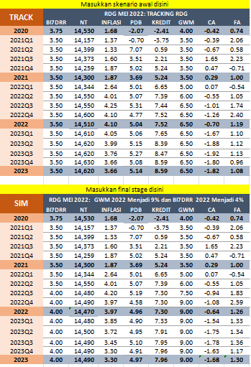
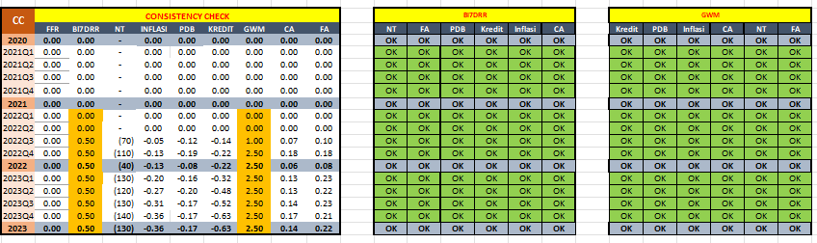
Pembahasan
Pengecekan konsistensi ARIMBI - simulasi kebijakan
Transmisi kenaikan BI7DRR
Transmisi kenaikan GWM
BI7DRR naik -> NT apresiasi efek dari interest rate differential -> capital flow membaik (real interest rate naik) -> PDB tertekan, kredit menurun -> Inflasi ikut tertahan, CA membaik (PDB lbh rendah)
GWM naik -> menurunkan kredit krn likuiditas perbankan berkurang -> PDB & Inflasi turun karena kredit turun -> CA membaik karena PDB turun, NT apresiasi karena aspek confident yang diberikan kepada pelaku pasar melalui diberlakukannya kebijakan penyerapan likuiditas (signaling normalisasi kebijakan moneter), FA naik

Slide 10
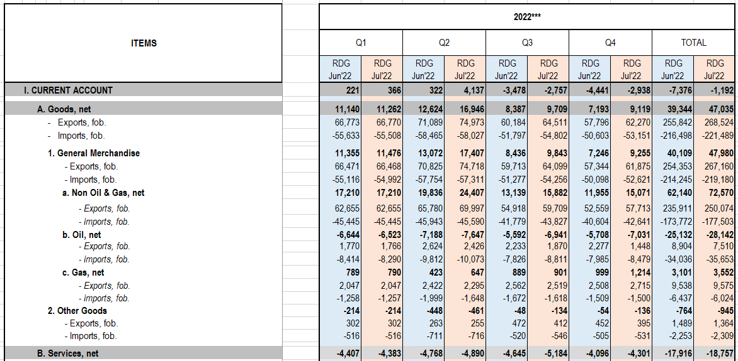
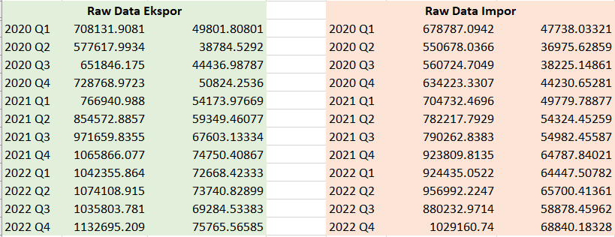
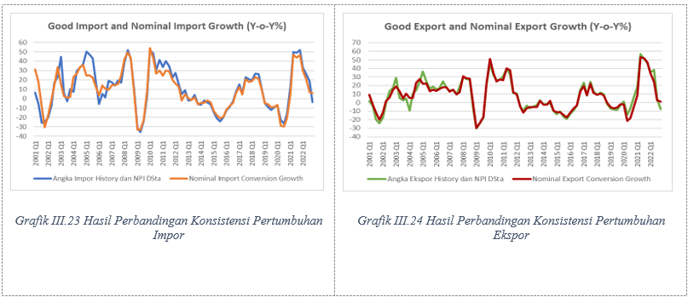
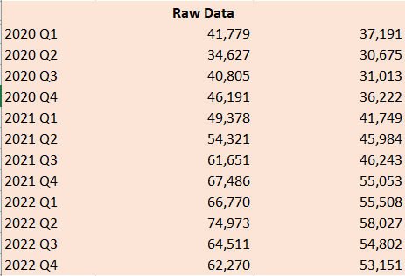
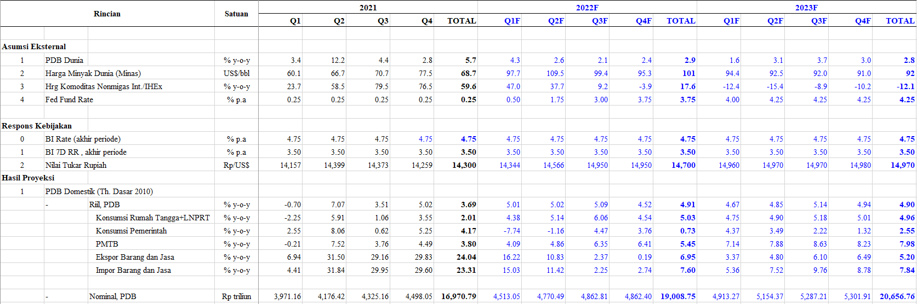
Pembahasan
Hasil eksplorasi konsistensi NPI dan SOFIE
Pada pengecekan konsistensi SOFIE dengan NPI, komponen yang digunakan adalah kesesuaian antara nilai ekspor dan impor pada NPI dengan pertumbuhan Year-on-Year (Y-o-Y) nominal ekspor dan impor dari SOFIE.
Berdasarkan ilustrasi grafik konsistensi dapat dinilai bahwa pertumbuhan Y-o-Y impor dan ekspor yang dikeluarkan oleh NPI dan SOFIE cenderung sesuai dengan arah yang sama.
Pembaharuan data termasuk realisasi angka ekspor dan impor pada kuartal IV 2021 beserta proyeksi dari kuartal I 2022
Untuk itu, ilustrasi berikut juga turut menggambarkan proyeksi atas nominal ekspor dan impor pada kuartal I 2022.
INPUT/MASUKAN
PEMROSESAN
ILUSTRASI GRAFIK KONSISTENSI

Slide 11
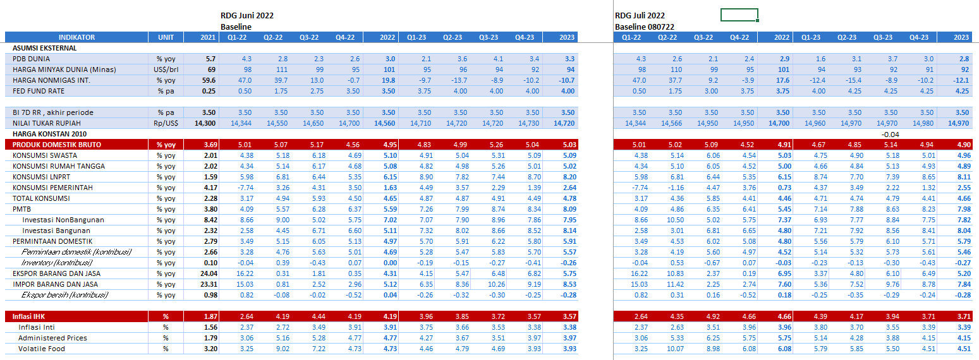
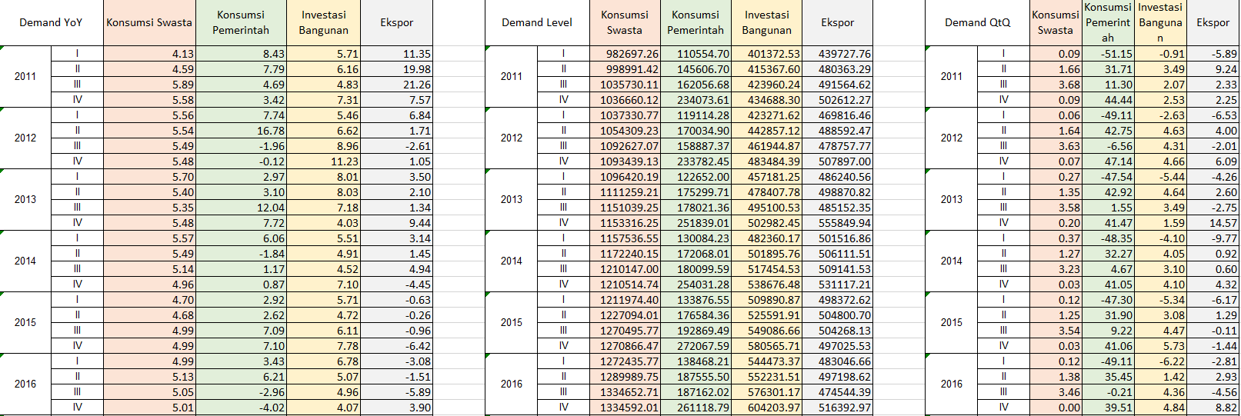
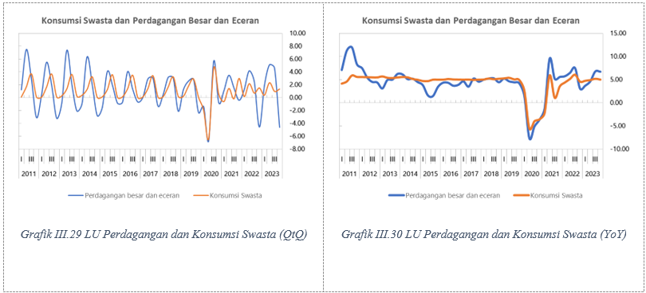
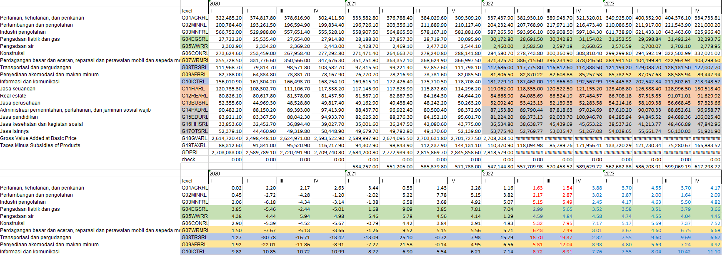
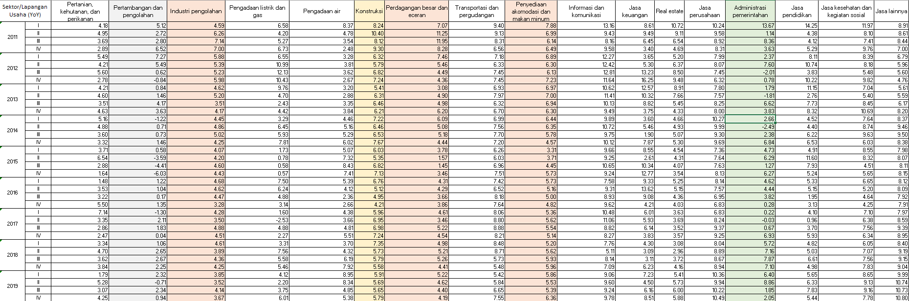
Pembahasan
Hasil eksplorasi konsistensi ISMA dan SOFIE
Pada bagian Dasar Teori Blok Sektor Riil, terdapat kesesuaian antar komponen PDB dengan beberapa LU yang ada, hal ini menjadi dasar dari penggunaan grafik konsistensi pertumbuhan Y-o-Y dan Quarter-to-Quarter (Q-t-Q) salah satu komponen PDB dengan LU yang sesuai.
Berdasarkan kedua hal tersebut, ditemukan bahwa kesesuaian dimiliki oleh:
LU Perdagangan Besar dengan Eceran dengan Konsumsi Swasta
LU Industri Pengolahan dengan Konsumsi Swasta
LU Akomodasi dan Makan Minum dengan Konsumsi Swasta
INPUT/MASUKAN
PEMROSESAN
ILUSTRASI GRAFIK KONSISTENSI
LU Administrasi Pemerintah dengan Konsumsi Pemerintah
LU Konstruksi dengan Investasi Bangunan
LU Pertambangan dengan Ekspor Riil

Slide 12
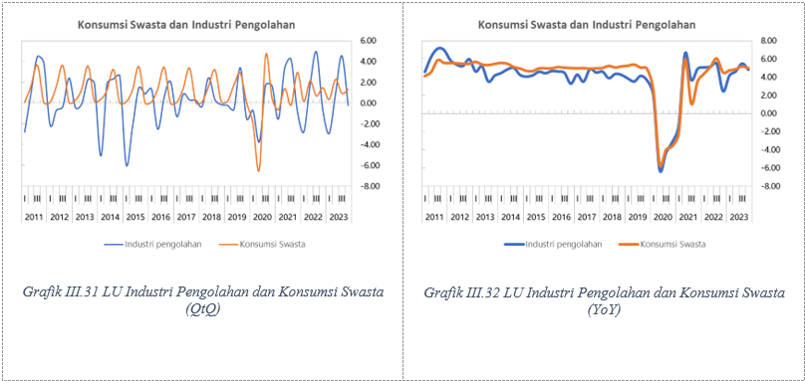
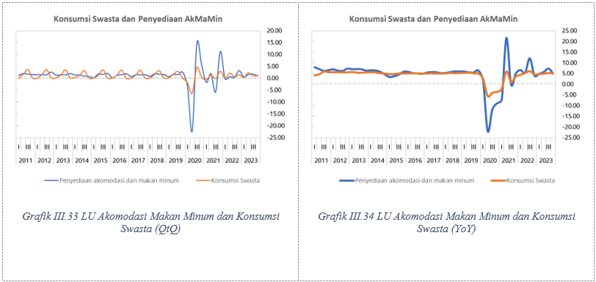
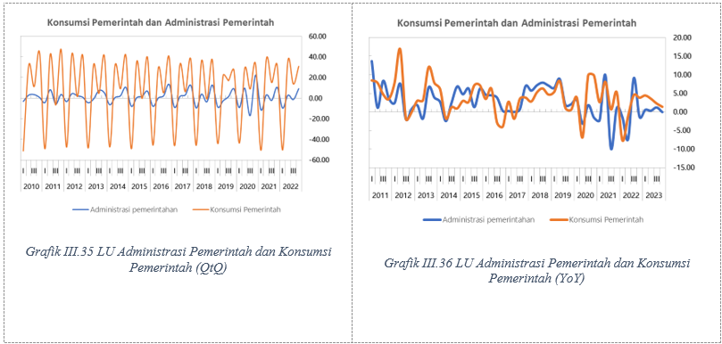
Pembahasan
Hasil eksplorasi konsistensi ISMA dan SOFIE
GRAFIK KONSISTENSI PERDAGANGAN DAN KONSUMSI SWASTA
GRAFIK KONSISTENSI INDUSTRI PENGOLAHAN DAN KONSUMSI SWASTA
GRAFIK KONSISTENSI AKOMODASI MAKAN MINUM DAN KONSUMSI SWASTA
GRAFIK KONSISTENSI ADMINISTRASI PEMERINTAH DAN KONSUMSI PEMERINTAH

Slide 13
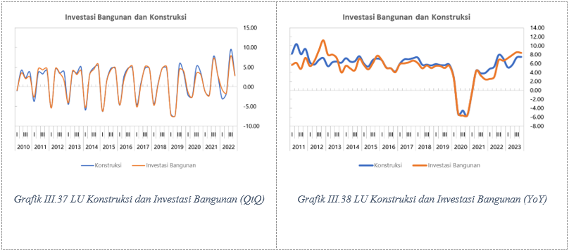
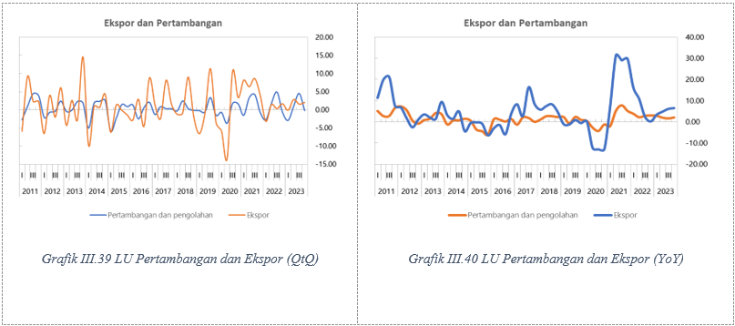
Pembahasan
Hasil eksplorasi konsistensi ISMA dan SOFIE
GRAFIK KONSISTENSI KONSTRUKSI DAN INVESTASI BANGUNAN
GRAFIK KONSISTENSI PERTAMBANGAN DAN EKSPOR RIIL

Slide 14
Pembahasan
Pengkonsistensian MODBI dan BIMA dalam kerangka FPP
Model MODBI dan BIMA perlu disederhanakan sehingga konsistensi bisa tetap terjaga
Periode data tahunan 1983-2021 dengan periode in-sample 1983-2019
Outsample menggunakan periode 2020-2021 di masa pandemi
Estimasi menggunakan metode ECM

Slide 15
Pembahasan
Blok Eksternal

Slide 16
Pembahasan
Blok Riil

Slide 17
Pembahasan
Blok Fiskal, Harga dan Moneter

Slide 18
Kesimpulan dan Rekomendasi
Dalam kajian ini telah dibangun beberapa tools untuk mencek konsistensi antar model dan perbaikan beberapa model yang ada dengan menggunakan stylized fact yang ada dan kerangka FPP. Tools yang dibangun bisa membantu mempercepat proses pengambilan keputusan proyeksi dan mengurangi kesalahan yang mungkin terjadi. Berdasarkan hasil uji validasi dan konsistensi maka tools-tools tersebut dapat digunakan sebagai salah satu alat untuk mencek konsistensi proyeksi besaran-besaran aggregat ekonomi.
Untuk model-model jangka panjang perlu dilakukan simulasi yang sangat panjang periodenya hingga 100 tahun untuk melihat karakteristik model dan melihat porsi dan rasio variabel makro ekonomi di jangka panjang tersebut. Ini juga akan berg

Slide 19
Lampiran

Slide 20
Ekspor Non Migas

Slide 21
Ekspor Migas

Slide 22
Impor Non Migas

Slide 23
Impor Migas

Slide 24
Nilai Tukar

Slide 25
Nilai Tukar Riil (REER)

Slide 26
Service Export

Slide 27
Service Import

Slide 28
Primary Income

Slide 29
Primary Income

Slide 30
Volume Kredit

Slide 31
Net Foreign Asset (NFA)

Slide 32
Net Foreign Asset (NFA)

Slide 33
Konsumsi Pemerintah Nominal

Slide 34
Konsumsi Swasta

Slide 35
Investasi Swasta-Bangunan Riil

Slide 36
IHK

Slide 37
Deflator Konsumsi Swasta

Slide 38
Deflator Ekspor

Slide 39
Deflator Impor

Slide 40
Deflator Impor

